Slide 1
Особенности инжекции ионов во время пусконаладочных работ по запуску Бустера ускорительного комплекса NICA
Использование лазерного источника ионов
Использование плазменного источника ионов
Деформация продольного профиля пучков, вызванная просадкой ВЧ поля
Влияние дебанчера на деформированные сгустки, настройка дебанчера
Семинар памяти Саранцева В.П 2022
Левтеров К.А. от коллектива инжектора УО ЛФВЭ ОИЯИ

Slide 2
ЛУТИ и ЛУ-20 – инжекторы тяжелых и легких ионов ускорительного комплекса
Into collider
Nuclotron
SPI
RFQ
LU-20
LIS
5 MeV/u
p↑, d↑, ions z/A>0.3
600 Me/u
HILАC
Booster
ESIS
RFQ
IH1
IH2
Au³¹⁺ 3.2 MeV/u
Beams of polarized protons and deutrons p↑ и d↑ and light ions will be accelerated by LU-20, then by Nuclotron
Heavy ions : HILAC + Booster + Nuclotron

Slide 3
Инжектор тяжелых ионов
ускорительного комплекса NICA
MEBT
HEBT
LEBT
Диагностика пучка:
Phase probes-3, current transformers-4, shoebox pickups- 5, Faraday cups-4, beam profile monitors - 6
A/Z 6.25 | Type | Length | RF power | Output energy
RFQ | 4 - rod | 3.16 m | 120 kW | 0.3 MeV/u
MEBT | Two QD + buncher | 1.4 m | 3 kW (buncher) | 0.3 MeV/u
IH1 | DTL + QT | 2.3 m | 296 kW | 1.84 MeV/u
IH2 | DTL | 2.1 m | 278 kW | 3.2 MeV/u

Slide 4
Использование лазерного источника ионов
Широкий набор ускоряемых ядер – в Бустер были инжектированы и ускорены ионы С⁴⁺ и Fe¹⁴⁺
Есть предпосылки для получения пучков ионов с А≤100 (Nb₉₃)
Короткие импульсы ионного тока ≤3мкс позволяют обойтись без устройств модуляции пучка для настройки циркуляции при однократной однооборотной инжекции в Бустер

Slide 5
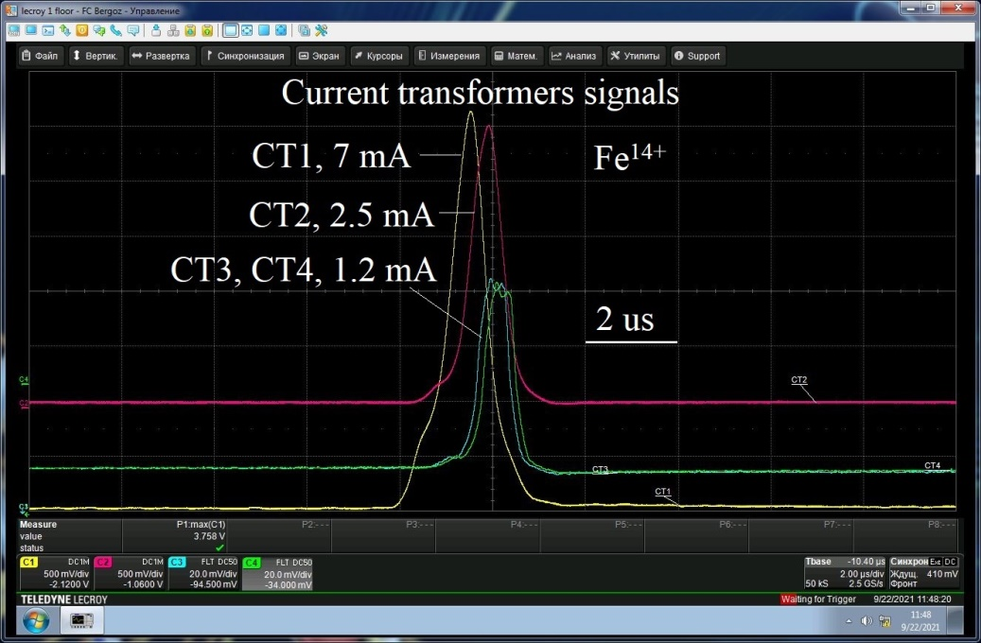
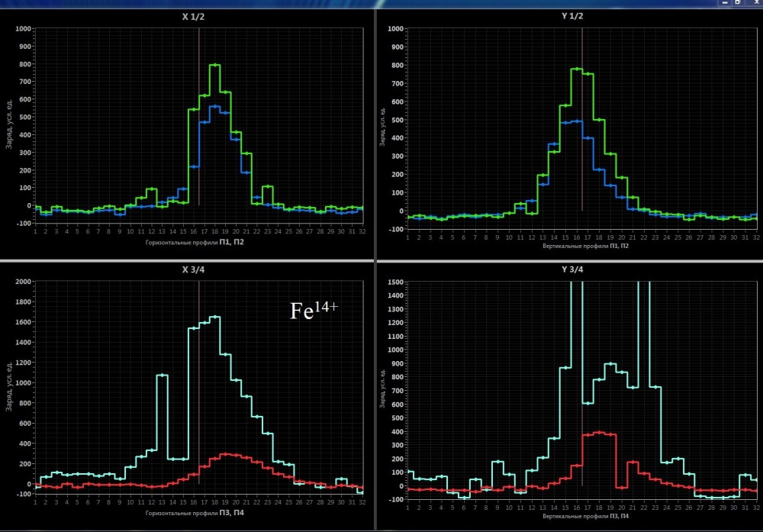
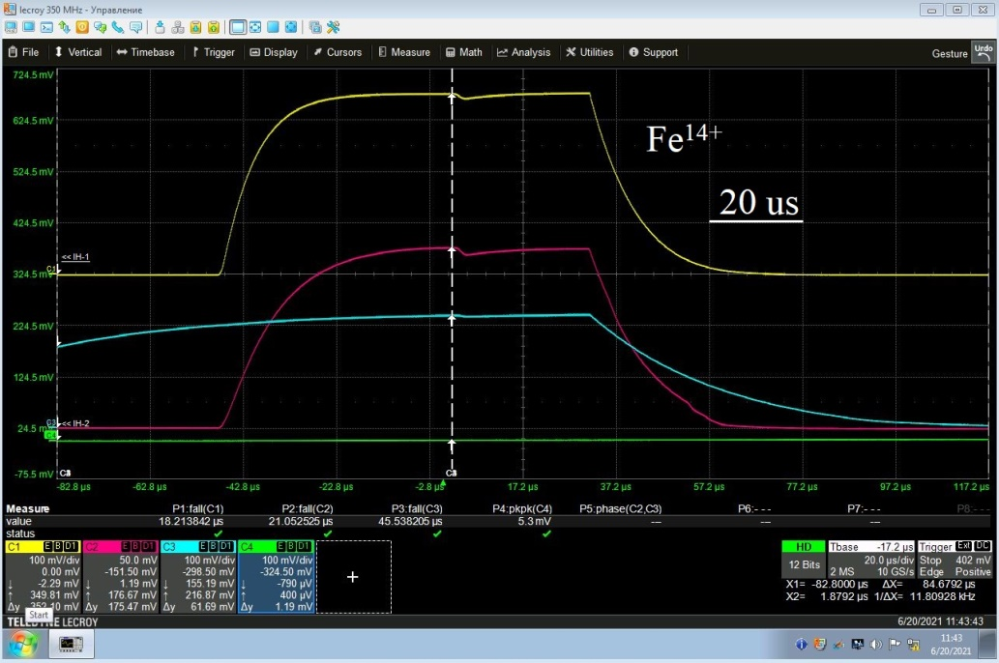
Прохождение ионов Fe¹⁴⁺ по инжекционной цепочке.
Показания профилометров
Сигналы трансформаторов тока
Сигналы пикапов

Slide 6
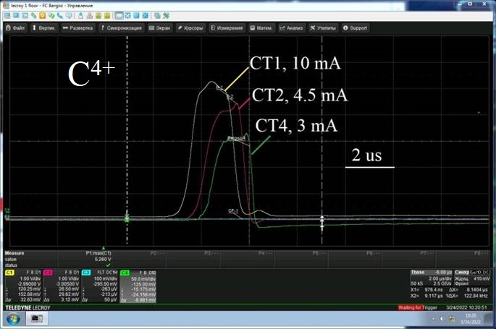
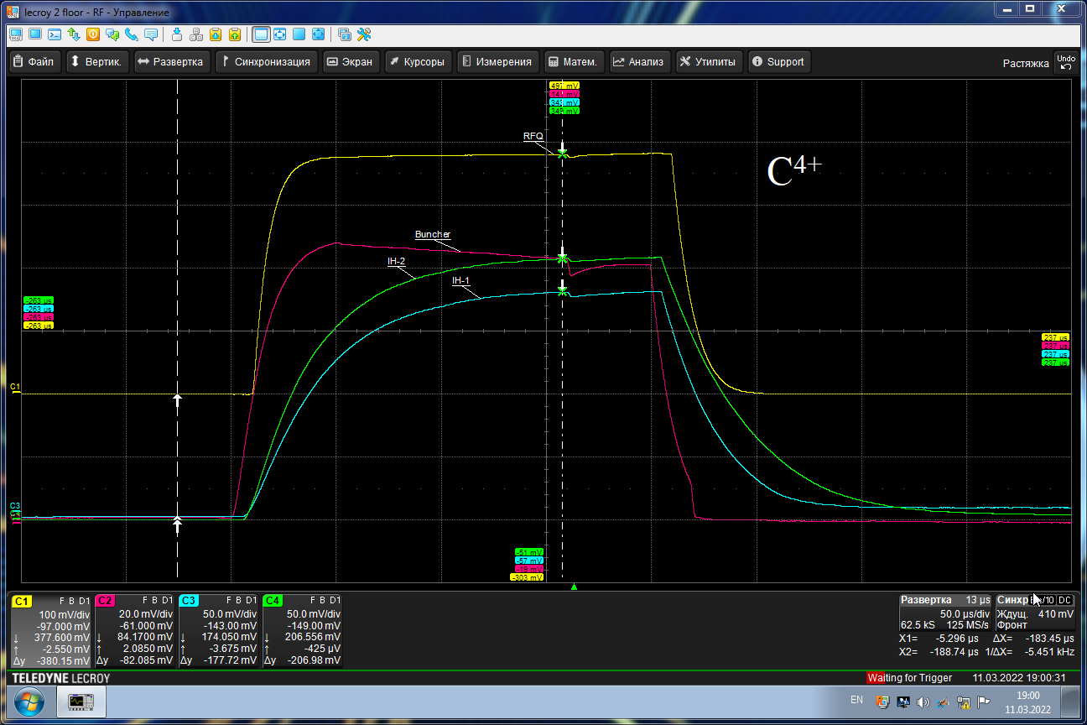
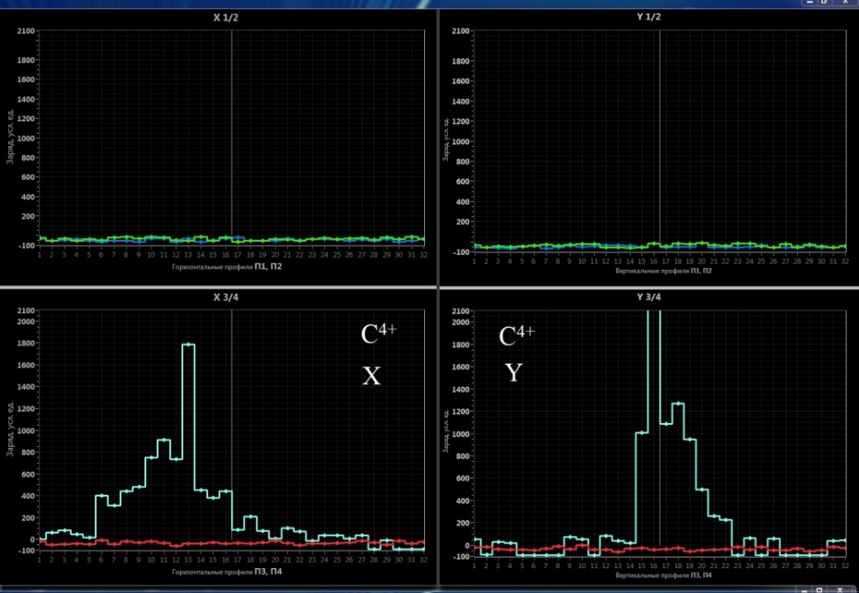
Прохождение ионов С⁴⁺ по инжекционной цепочке.
Сигналы трансформаторов тока
Сигналы пикапов
Показания профилометров

Slide 7
Использование плазменного источника ионов
Производит ионы однозарядного гелия Не⁺ с большой интенсивностью (пиковый импульсный ток на входе в канал LEBT ≈20 mA) , а также ионы дейтерия D⁺
Длинные импульсы ионного тока до 30 мкс могут использоваться для настройки однократной трехоборотной инжекции, однако для настройки циркуляции требуется модуляция пучка. Для этого был разработан и использован импульсный трансформатор
В сеансах ПНР для ю

Slide 8
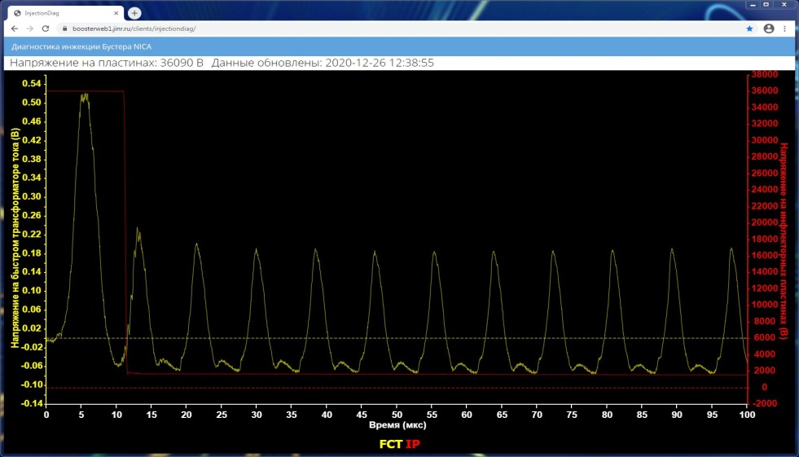
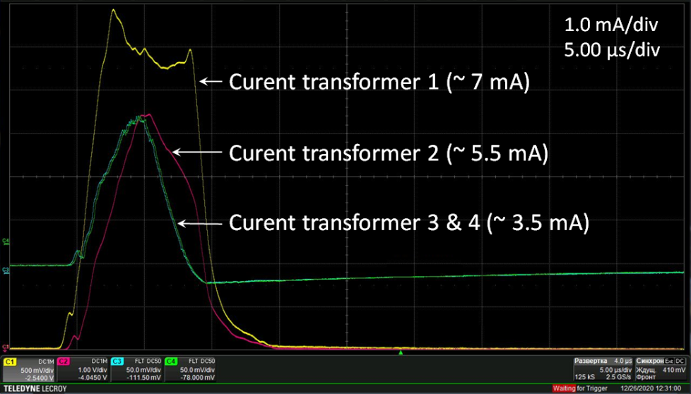
Использование плазменного источника ионов
Модуляция длительности пучка Не⁺
Сигналы медленных
трансформаторов тока
в инжекторе
Сигналы быстрого
трансформатора тока
в кольце Бустера

Slide 9
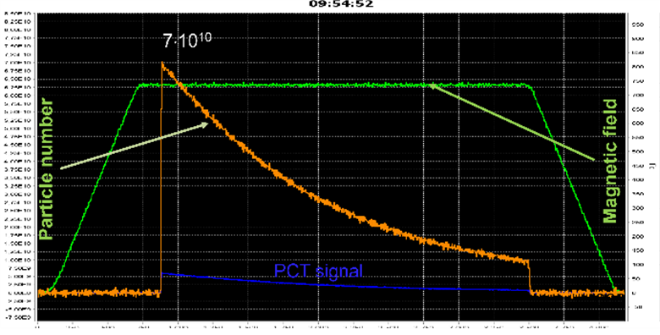
Экспериментальные результаты ускорения пучков однозарядного гелия с током до 10 мА в ускорителе ЛУТИ и инжекция в Бустер.
Инжекция в Бустер Нe¹⁺
Сигналы быстрого трансформатора тока при циркуляции пучка ионов Не⁺
Сигналы параметрического трансформатора тока при ускорении в Бустере (слева) и в Нуклотроне (справа) пучка ионов Не⁺
Прохождение пучка при переходе из линейного укорителя в кольцо Бустера оценивалось сравнением амплитуд сигналов трансформатора тока СТ4, расположенного в конце канала ЛУТИ-Бустер, и трансформатора тока, расположенного на выходе электростатического септума.
Вывод: ускоренные в ЛУТИ пучки ионов He⁺ с входным током 10 мА, пучки ионов железа Fe¹⁴⁺ с входным током до 7 мА и пучки ионов углерода С⁴⁺ с входным током до 6 мА инжектированы в Бустер и ускорены.

Slide 10
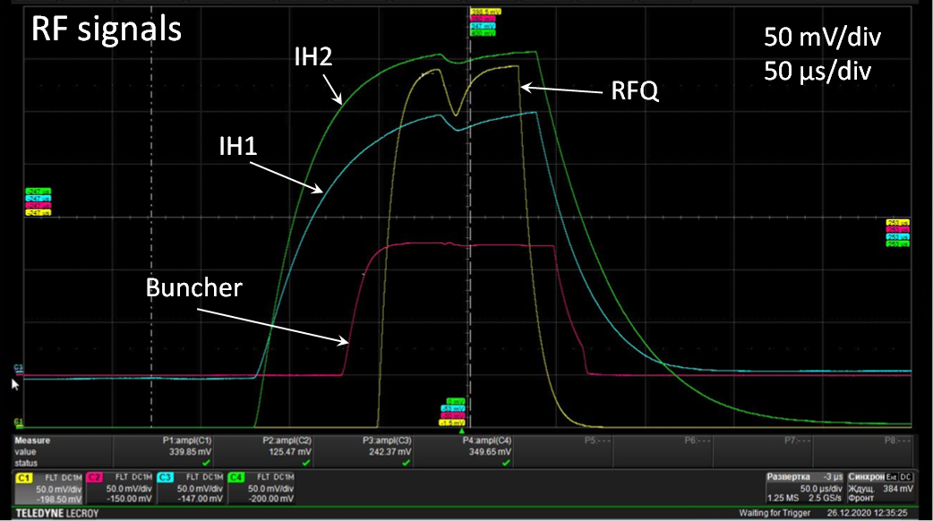
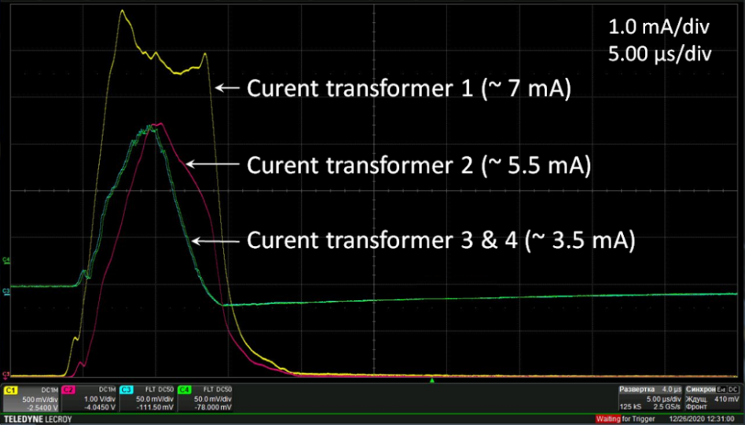
Нагрузка резонаторов пучком ионов
Уровень ВЧ мощности контролируется по сигналам пикапов, расположенных в резонаторах. Детектированные сигналы пикапов RFQ, IH1 and IH2, представленные и сигналы трансформаторов тока, представленные на рисунке, сняты одновременно. Видно, как пучок отбирает мощность ВЧ поля во время прохождения по резонаторам. Видно также, как усилители восстанавливает уровень ВЧ поля после прохождения пучка.

Slide 11
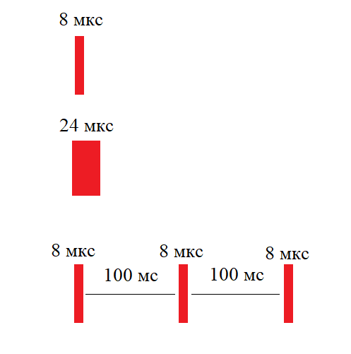
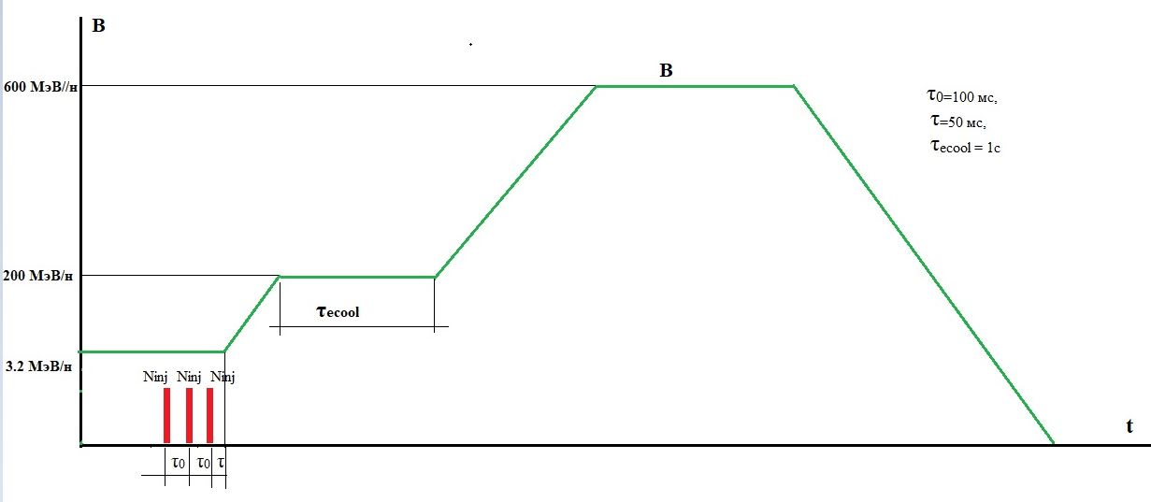
Схемы инжекции в Бустер
Длительность одного оборота в Бустере при энергии инжекции составляет ≈8мкс.
Пучок ионов инжектируемый в Бустер представляет собой один или несколько макросгустков длительностью 8-24 мкс, следующих друг за другом с интервалом 100 мс.
- Однократная однооборотная
- Однократная трехоборотная
- Однооборотная трехкратная

Slide 12
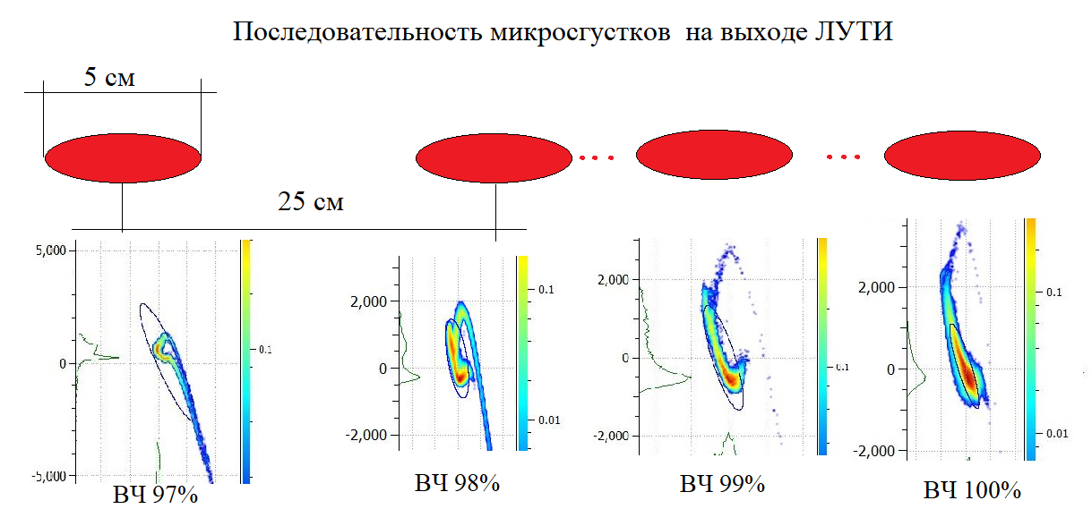
Структура пучка ионов при инжекция в Бустер
Каждый макросгусток инжектируемый в Бустер из ЛУТИ представляет собой последовательность 400-800 микросгустков длиной 5см, следующих друг за другом с периодом 25 см. Вследствие просадки ВЧ поля в зазорах фазовые проекции микросгустков деформируются
Трансмиссия: 45 % 90% 88% 93 %

Slide 13
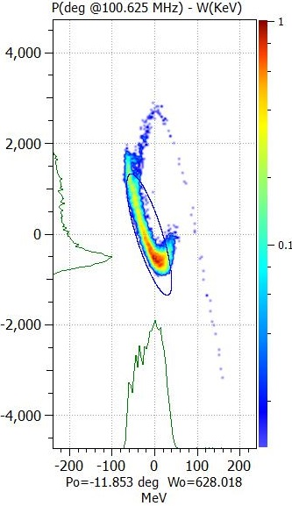
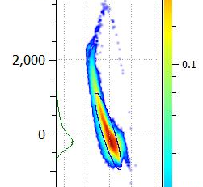
Продольные профили микросгусков ионов Au³²⁺ в конце канала транспортировки перед инжекцией в Бустер, моделирование проводилось при указанном уровне ВЧ для всех трех резонаторов
Уровень ВЧ 100%
Уровень ВЧ 99%

Slide 14
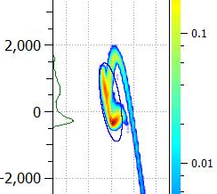
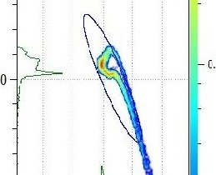
Продольные профили микросгусков ионов Au³²⁺ в конце канала транспортировки перед инжекцией в Бустер, моделирование проводилось при указанном уровне ВЧ - во всех трех резонаторах
Уровень ВЧ 98%
Уровень ВЧ 97%

Slide 15
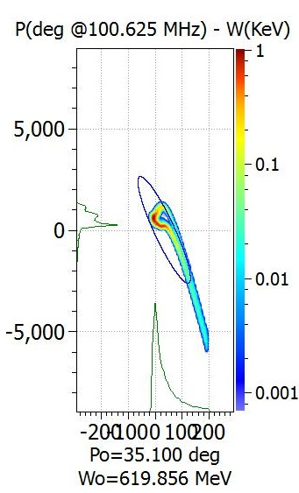
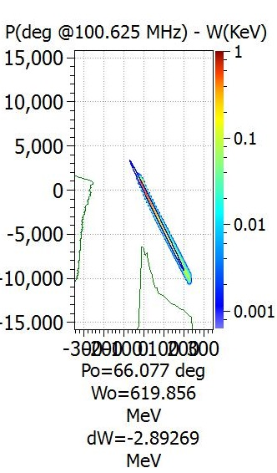
Влияние дебанчера на деформированный микросгусток
Микросгусток на входе в Бустер после 97% просадки ВЧ поля и при нормальной настройке дебанчера
Микросгусток на входе в Бустер после 97% просадки ВЧ поля и при выключенном дебанчере
E(Deb ON)>E(Deb off)
Дебанчер изменяет среднюю энергию сгустка

Slide 16
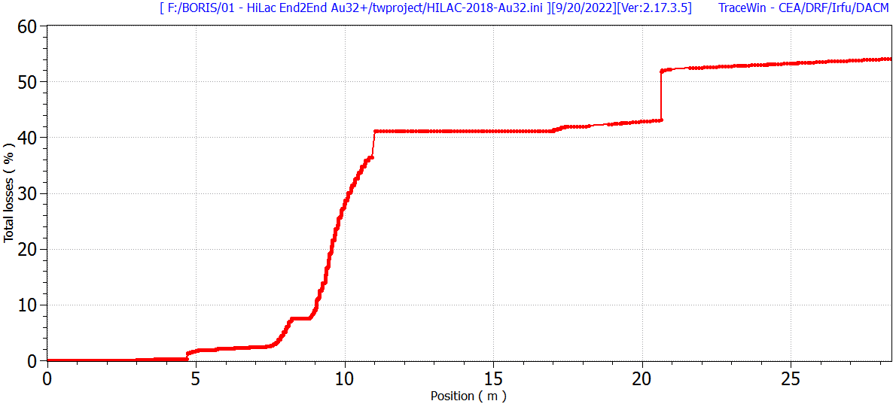
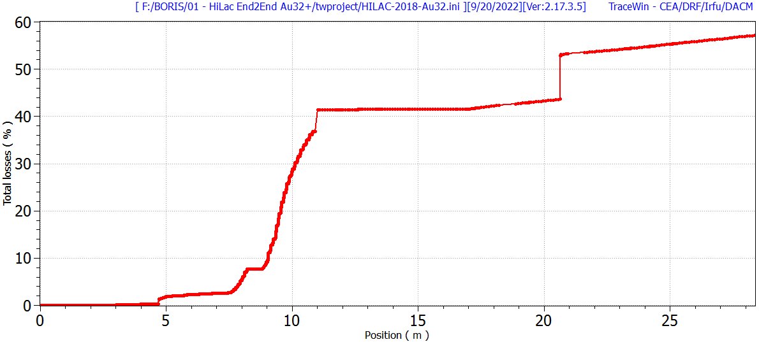
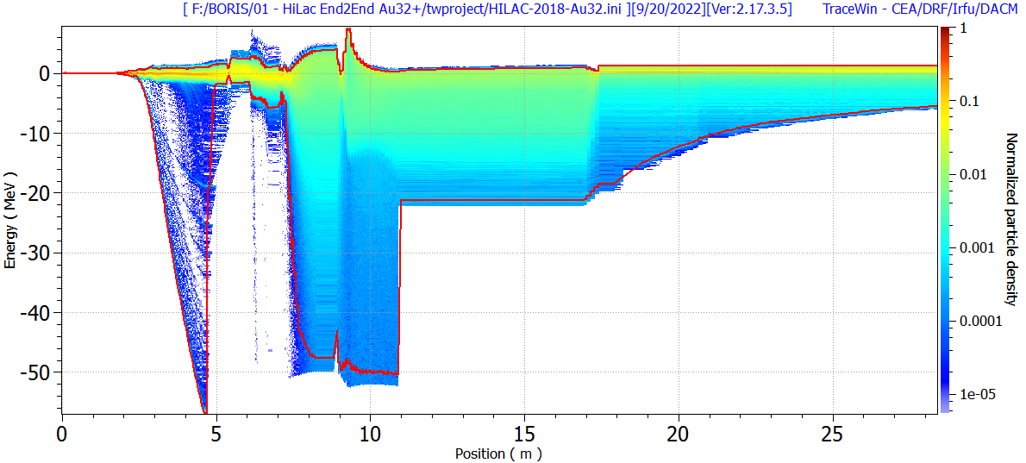
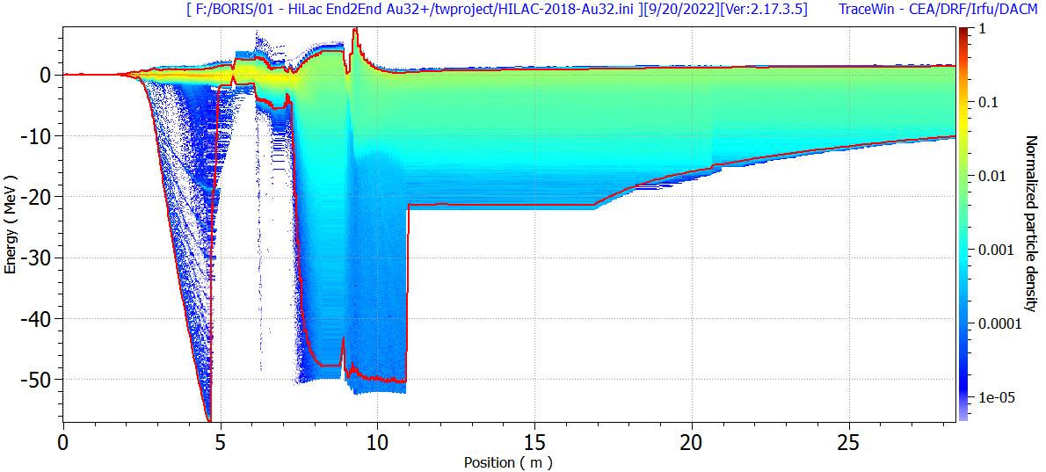
Потери при уровне ВЧ поля 97 % от номинального -45%
Deb ON
Deb OFF
Потери, %
Потери, %

Slide 17
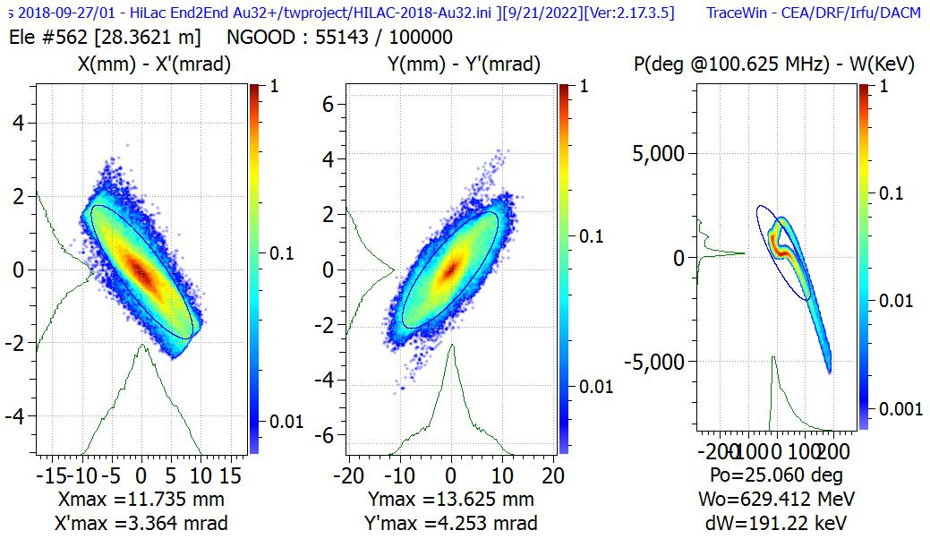
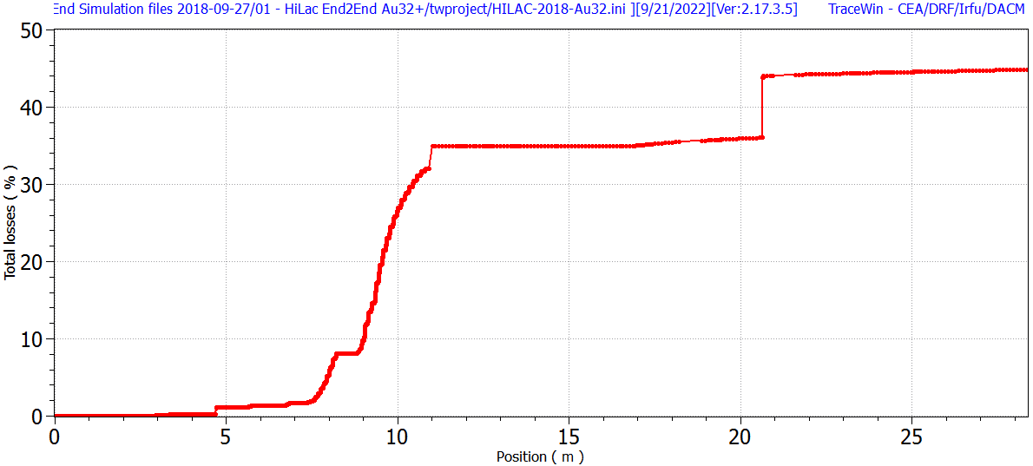
Падение мощности ВЧ поля в резонаторе IH1 на 2-4% приводит к уменьшению интенсивности пучка в кольце Бустера в 2-3 раза
Профиль пучка при уменьшении мощности ВЧ поля 3%,
Потери н входе в Бустер – 45%
Профиль микробанча
на входе в Бустер
Потери, %

Slide 18
Выводы
Нагрузка пучком приводит к просадке ВЧ поля в резонаторах ЛУТИ и деформации фазового портрета микросгустков в отдельности и макросгустка в целом, и может влиять на динамику пучка в Бустере.
Функция компенсации ВЧ просадки должна быть добавлена в систему LLRF управления ВЧ системой ЛУТИ.
Использование дебанчера для компенсации просадки ВЧ поля представляется затруднительным.

Slide 19
Спасибо за внимание

